Slide 1
1. Student A wants to eat chocolate bars. One chocolate bar is packed in one plastic bag. Each bag of the chocolate bar costs 30 baths. Currently, the shop has the chocolate bar promotion, which is three empty plastic bags of chocolate bars can get one chocolate bar for free.
ตอบ 8 chocolate bars student A can’t eat.
ที่ได้ 8 เพราะว่าถ้านักเรียนกินช็อกโกแลตบาร์ไป จำนวนสูงสุดก็จะไม่ใช่8อีกต่อไป อาจจะเหลือ2ทันทีถ้าเอาถุงเปล่าไปแลก

Slide 2
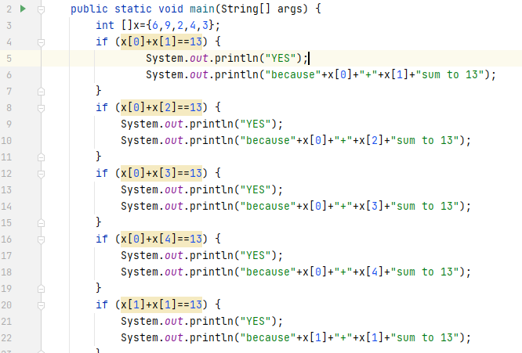
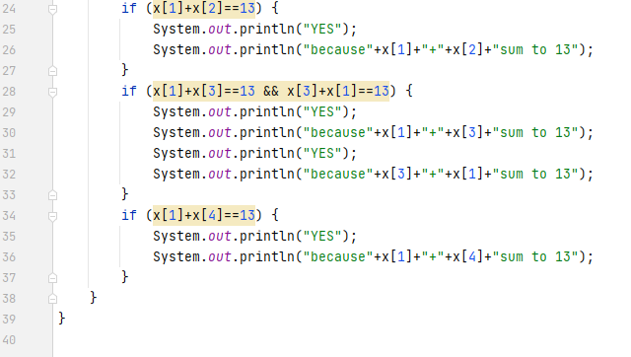
2. Given an integer array as an input. Write an algorithm to determine whether two numbers sum to 13. For example, if the give array is [ 6 , 9 , 2 , 4 , 3 ]. The algorithm will print out “YES” as the output because 9 and 4 sum to 13. Note that a number may be used twice. Let n denote the length of the input array
2.A

Slide 3
2.B

Slide 4
3. A linked list is a data structure consisting of a number of nodes chained together to represent a sequence.
3.A
i- array ทำหน้าที่เก็บข้อมูลได้ง่ายกว่า แต่ข้อเสียนั้นเยอะกว่า ตรงที่ต้องจองพื้นเก็บข้อมูลล่วงหน้าไว้ก่อน เพราะไม่รู้เราจะเก็บไว้กี่ตัว หรือบางทีก็จองเกินขนาดจำเป็นที่จะต้องใช้ และอีกอย่าง พอถึงการลบข้อมูลหรือแทรกข้อมูล จะต้องทำการขยับข้อมูลข้างในarrayทีละตัว ซึ่งมันใช้เวลานานมาก
ii- linked list ยากต่อการดู แต่ง่ายต่อการจัดการ เพราะการที่ชี้ไปตัวต่อไปจะทำให้ มันจำตัวต่อไปของตัวเองได้ และพอจะแทรกหรือลบข้อมูลก็ง่ายกว่ามาก

Slide 5
3.B
i- array ทำหน้าที่เก็บข้อมูลได้ง่าย หาข้อมูลเจอได้ง่าย และเหมาะสำหรับผู้เริ่มเรียนใหม่ๆ
ii- linked list ง่ายต่อการจัดการข้อมูล หาข้อมูลเจอได้ง่าย และมีความยืดหยุ่นสูง

Slide 6
4. Draw a diagram/picture to present how to remove the third element from the below linked list, i.e., removeThird() method. From the below linked list, the third element is 9.
4.A
35 |  |  | 7
9 |  |  | 10
head
null
35 |  |  | 7
9 |  |  | 10
head

Slide 7
4.B
Step1 : start
Step2 : get next
Step2 : get temp
Step3 : get head
Step4 : get a and set a = head->null
Step5 : get b = and set b = (head&temp).next
Step6 : get c = and set c = (head&temp).next
Step7 : get d = and set d = (head&temp).next
Step8 : set d (head&temp).next = b

Slide 8
5.
public void copyReversedListToFront()
{
For (int I = 0; l<LinkedList ; l++ ){
sout(head-l)
}
}

Slide 9

6.You have a random integer array, i.e., [1,5,7,9,0,2,3]. You want to search for 9.
6.A ตอบ Binary Search
6.B เพราะ ใช้เวลาในการหาน้อยกว่า Linear Search เป็น On เพราะBinary Searchเป็น O($\log{n}$)

Slide 10
7. Show how to sort the following array step by step by using the bubble sort algorithm.
A[0]
A[1]
A[2]
A[3]
A[4]
A[5]
7 | 1 | 7 | 9 | 10 | 35
1 | 7 | 7 | 9 | 10 | 35
A[0]
A[1]
A[2]
A[3]
A[4]
A[5]
i=1
1 | 7 | 7 | 9 | 10 | 35
35 | 7 | 1 | 7 | 9 | 10
1 | 7 | 7 | 9 | 10 | 35
7 | 35 | 1 | 7 | 9 | 10
1 | 7 | 7 | 9 | 10 | 35
i=0
7 | 1 | 35 | 7 | 9 | 10
7 | 1 | 7 | 35 | 9 | 10
7 | 1 | 7 | 9 | 35 | 10
7 | 1 | 7 | 9 | 10 | 35

Slide 11
A[0]
A[1]
A[2]
A[3]
A[4]
A[5]
7 | 1 | 7 | 9 | 10 | 35
1 | 7 | 7 | 9 | 10 | 35
i=2
1 | 7 | 7 | 9 | 10 | 35
1 | 7 | 7 | 9 | 10 | 35
7 | 1 | 7 | 9 | 10 | 35
1 | 7 | 7 | 9 | 10 | 35
i=3
1 | 7 | 7 | 9 | 10 | 35
7 | 1 | 7 | 9 | 10 | 35
i=4
1 | 7 | 7 | 9 | 10 | 35

Slide 12
8.Show how to sort the following array by using the mergesort algorithm.
35 | 7 | 1 | 7 | 9 | 10 | 20 | 5
8.A
35 | 7 | 1 | 7 |  | 9 | 10 | 20 | 5 | 90 | 22
35 | 7 |  | 1 | 7 | 70
9 | 10 |  | 20 | 5 | 22
35 | 50 | 7
1 | 50 | 7
9 | 50 | 10
20 | 50 | 5
7 | 35 |  | 7 | 1 | 70
9 | 10 |  | 5 | 20 | 22
1 | 7 | 7 | 35 |  | 5 | 9 | 10 | 20 | 90 | 22
7 | 5 | 7 | 7 | 9 | 10 | 20 | 35

Slide 13
8.B

Slide 14
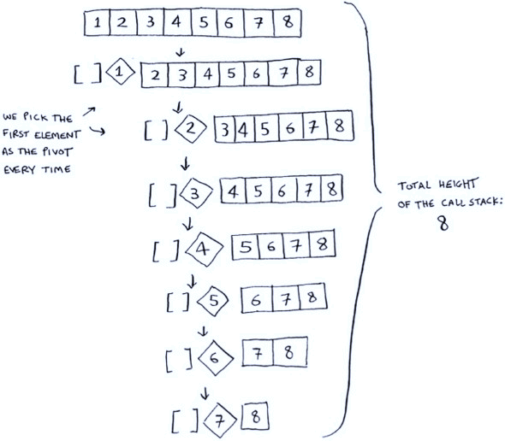
9. Give a scenario that Quicksort will take n2 to execute. Let n denote the length of the input array.
สถานการณ์ที่ตัวเลขเรียงกันอยู่แล้ว

Slide 15
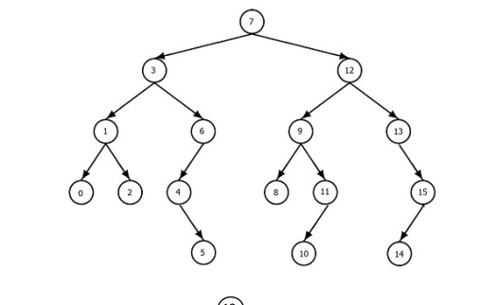
10. For the following tree, answer the questions in a. and b.
a. What are the children of 12 ?
=9,13
b. What is the parent of 12 ?
=7
c.=7,3,1,0,2,6,4,5,12,9,8,11,10,
13,15,14
d.= DFS In-order

Slide 16
11. What are the differences between a linked list and a tree? (1 point)
linked list เป็นการนำข้อมูลมาต่อๆกันและให้ตัวก่อนหน้าจำว่าต่อที่ต่อจากตัวเองคืออะไร
แต่Tree เป็นเหมือนระบบสืบทอด ที่เป็นลูกของใครหรือเป็นพ่อแม่ของใคร หรือเป็นการจำแนกประเภทจากใหญ่ๆและค่อยๆย่อยลงมาเป็นสิ่งเล็กๆ

